Slide 1

Муниципальное автономное дошкольное образовательное учреждение
«Детский сад комбинированного вида № 4 «Солнышко»
Составитель:
Воспитатель старшей группы
Упорова Наталья Игоревна
Арамиль, 2020

Slide 2
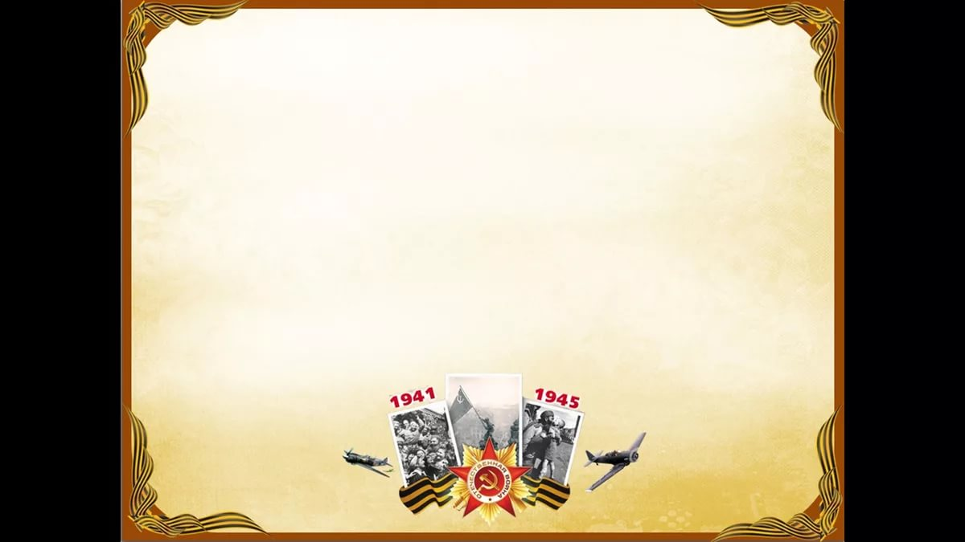
Цель: расширять кругозор детей, стремление узнать больше об истории Великой Отечественной войны. Вызвать интерес к героическому прошлому своих прадедов. Формировать нравственные ценности.
Задачи:
Воспитывать патриотические чувства, гордость и уважение к ветераном ВОВ.
Развивать речь детей, обогащать словарный запас, через песни, стихотворения, рассказы о войне.
Формировать чувство гордости за Родину, за наш народ.
Развивать интерес к художественному творчеству.

Slide 3
Консультация для родителей
3

Slide 4
Как рассказать детям о Дне Победы
2

Slide 5
Рассказы и стихотворения о Великой Отечественной войне

Slide 6
Мультики посвященные ВОВ

Slide 7
Проект старшей группы №8 «Пчёлки»
«Я помню, Я горжусь»…

Slide 8
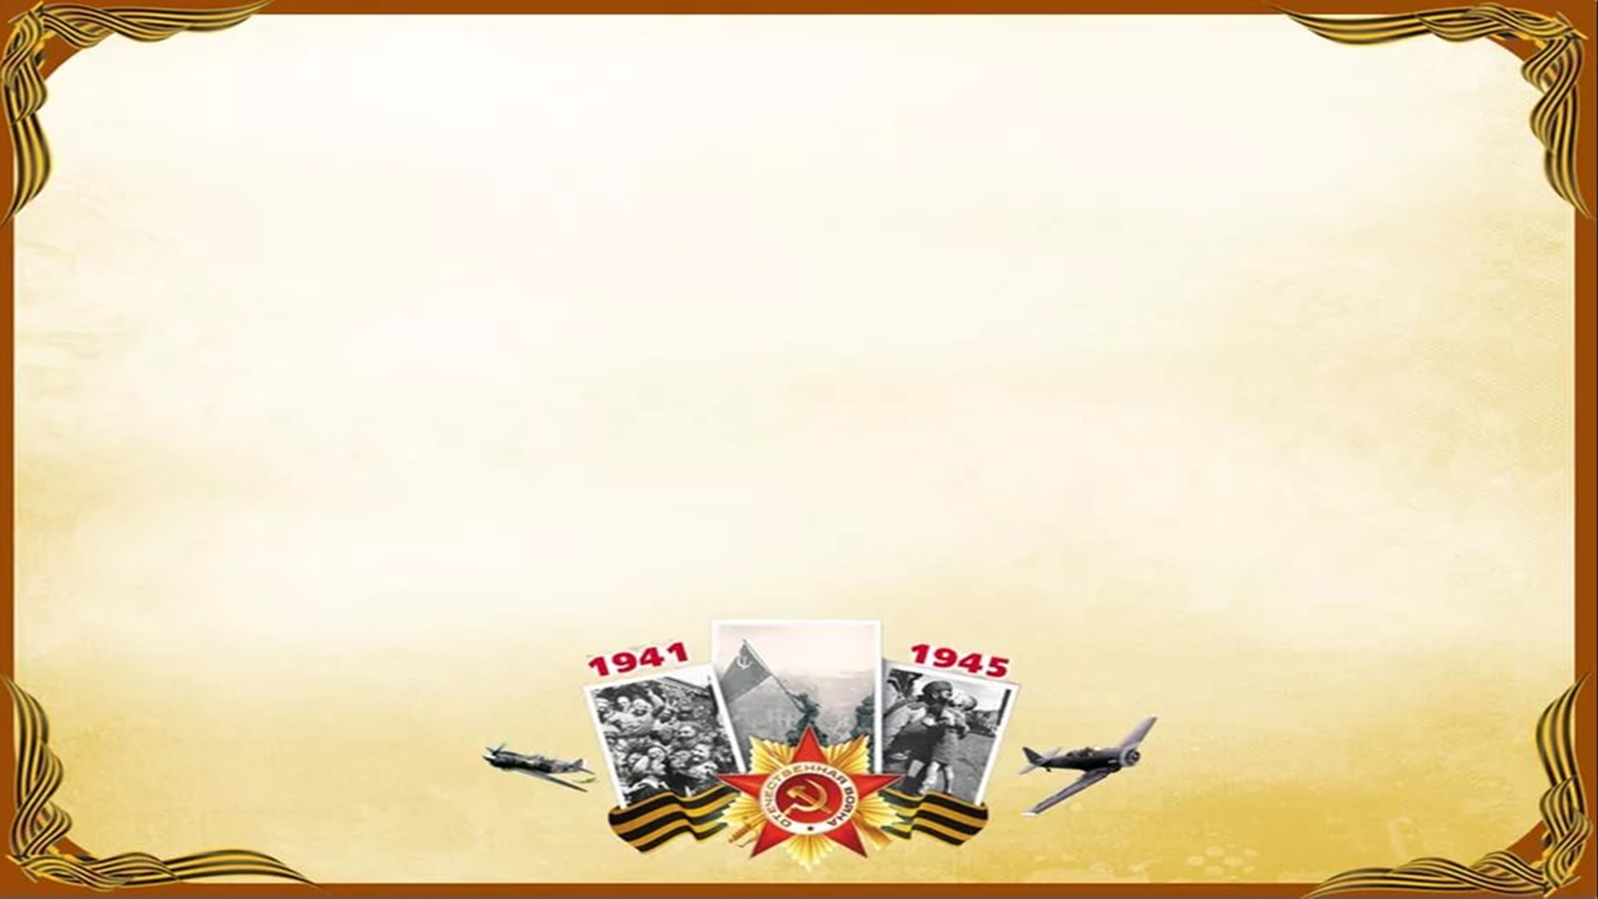
Благодарю всех, кто принимал участие в нашем проекте!!!

